Slide 1
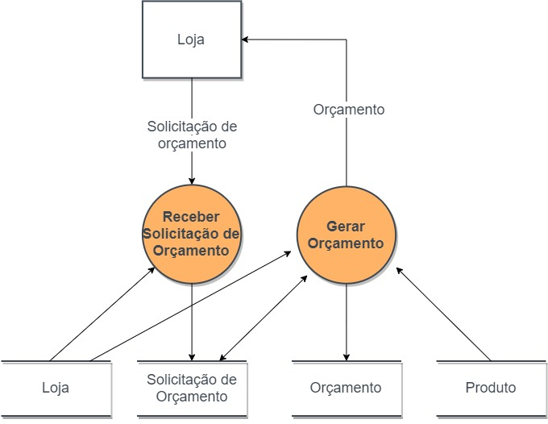
Capacidade: Tratar o orçamento

Slide 2
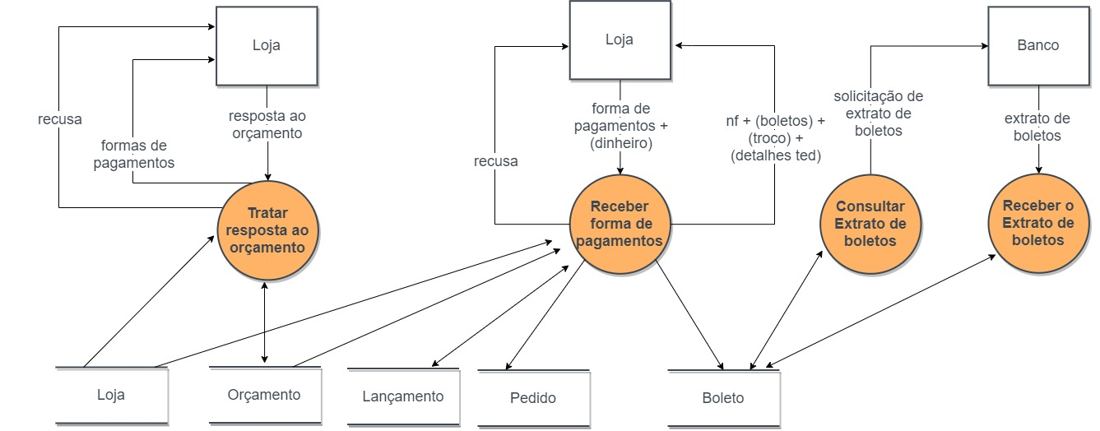
Capacidade: Tratar o pedido

Slide 3
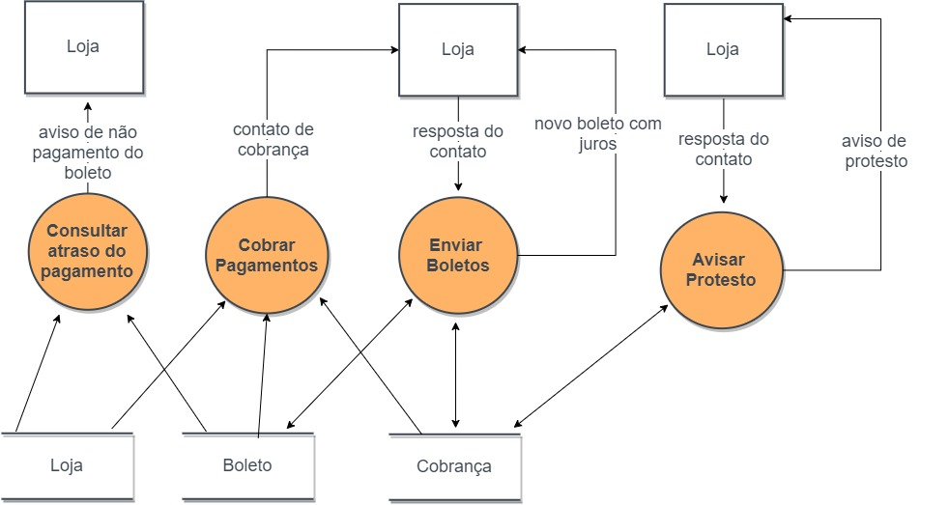
Capacidade: Tratar o pedido

Slide 4
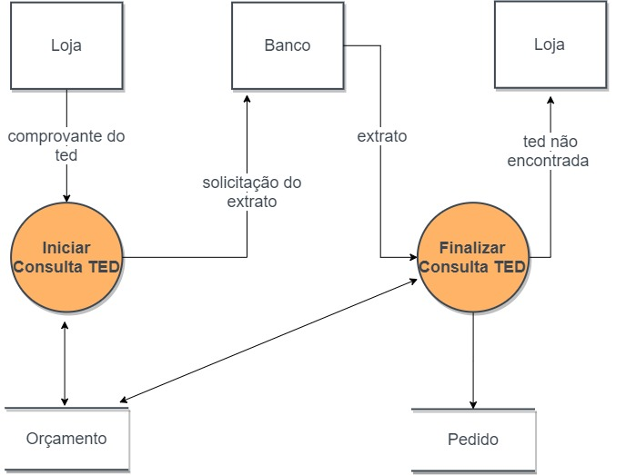
Capacidade: Tratar o pedido

Slide 5
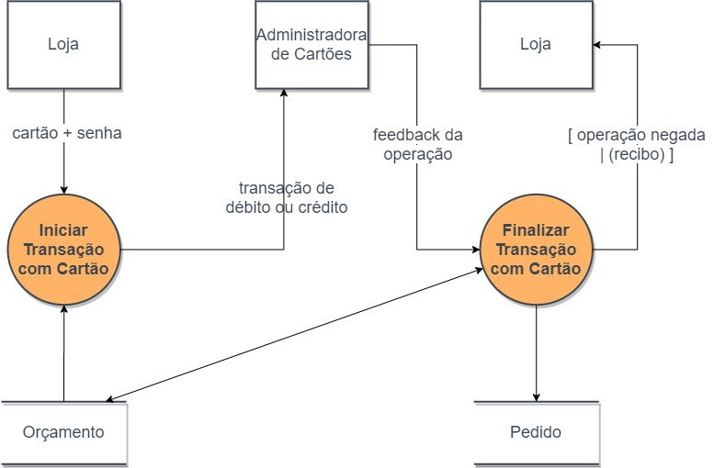
Capacidade: Tratar o pedido

Slide 6
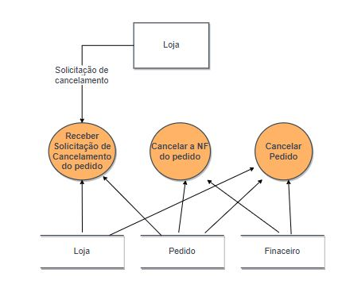
Capacidade: Tratar cancelamento do pedido

